Slide 1

Презентация с ИИ
Разбор для новичка
Презентация с ИИ онлайн: что нейросеть делает сама, а что проверяете вы
Как собрать деку с помощью нейросети, если вы делаете это впервые: сначала — что она берёт на себя, затем — что обязательно проверить руками перед показом.
Аудитория
Для тех, кто собирает презентацию впервые
Notes:
Мы разберём сборку презентации с помощью нейросети спокойно и по шагам, без опыта за плечами. Сначала посмотрим, что она делает сама: структуру, текст, раскладку и оформление. Потом — что она про вашу работу не знает: ваши цифры, названия и требования. Дальше пройдём по заданию на сборку, проверке готовой деки и финальному чек-листу. К концу разбора у вас будет понятный порядок действий.

Slide 2





Возможности
Что нейросеть берёт на себя
Черновая структура
Тексты на слайдах
Логичный каркас: разделы, порядок слайдов, примерное число блоков. Это заготовка — её правят до сборки.
Заголовки и тезисы по вашей теме. Формулировки общие: факты и цифры подставляете вы.
Раскладка элементов
Подбор оформления
Расстановка блоков, колонок и подписей. Быстро, но требует проверки на обрезку и переполнение.
Цвета, шрифты, единый стиль деки. Черновой вариант — подгоняете под требования заказчика.
Notes:
Нейросеть хорошо закрывает четыре зоны: собирает черновую структуру, пишет тексты на слайдах, раскладывает элементы и подбирает оформление. На выходе вы получаете аккуратный каркас деки — с разделами, заголовками и единым стилем. Но это именно черновик: формулировки общие, а факты и цифры в них не ваши. Поэтому дальше мы разберём, что нейросеть про вашу работу не знает и что придётся дать ей самому.

Slide 3
Границы возможностей
Чего нейросеть про вашу работу не знает
Ваши цифры и результаты Конкретные показатели, суммы, проценты и выводы есть только у вас — нейросеть их не придумает за вас.
Точные названия Организации, продукты, должности и термины нужно дать в исходном виде, иначе в деке появятся неточности.
Требования методички или заказчика Структура, объём, обязательные разделы и оформление задаются извне — это ваша вводная, а не догадка модели.
Контекст выступления Аудитория, повод и цель показа определяют акценты: без них дека будет «про тему», а не про вашу работу.
Без этих вводных дека останется общей и не отразит вашу работу.
Notes:
Нейросеть хорошо собирает форму, но она ничего не знает о вашей работе. Ваши цифры, результаты и выводы есть только у вас — их нужно дать самому. То же с названиями: организации, продукты, должности и термины должны быть в исходном виде, иначе в деке появятся неточности. Отдельно — требования методички или заказчика: структура, объём и обязательные разделы задаются извне. И контекст выступления: аудитория и повод определяют акценты. Без этих вводных дека получится «про тему», а не про вашу работу. Поэтому дальше разберём, из чего состоит задание на сборку.

Slide 4
Задание на сборку
Из чего состоит бриф для нейросети
01
02
03
Тема и главная мысль
Аудитория и её уровень
Повод выступления
Рабочая формулировка: «тема — итоги проекта, главная мысль — мы уложились в срок и сэкономили бюджет».
Рабочая формулировка: «руководители без технических деталей, им важны сроки, деньги и результат».
Рабочая формулировка: «защита проекта перед заказчиком, десять минут, нужен вывод и следующий шаг».
04
05
Число слайдов
Стиль подачи
Рабочая формулировка: «десять слайдов: титул, три блока по сути, цифры, вывод».
Рабочая формулировка: «деловой и спокойный, без восклицаний, одна тема оформления на всю деку».
Notes:
Прежде чем запускать сборку, потратьте пять минут на бриф. Нейросеть не угадывает контекст — она работает с тем, что вы написали. Сравните две формулировки: «сделай презентацию про проект» и «тема — итоги проекта, главная мысль — уложились в срок и сэкономили бюджет». Во втором случае половина правок просто не понадобится. Проговорите все пять пунктов: тему и мысль, аудиторию и её уровень, повод выступления, число слайдов и стиль. Дальше посмотрим, зачем перед сборкой слайдов отдельно смотреть структуру.

Slide 5
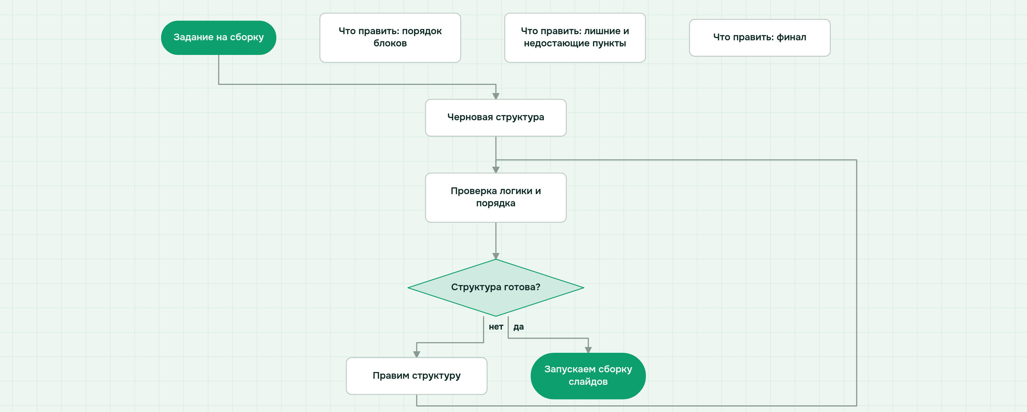
Шаг 5 · Структура
Зачем смотреть структуру до сборки слайдов
Правки в структуре занимают минуты, переделка готовых слайдов — часы.
Notes:
Прежде чем запускать сборку слайдов, посмотрите на черновую структуру. Это самый дешёвый момент для правок: пока слайдов нет, можно спокойно менять порядок блоков и добавлять пропущенное. Проверьте логику — идёт ли рассказ по порядку, нет ли лишних пунктов и хватает ли финала. Если структура сырая, вернитесь и поправьте её, а не гоните дальше. Только когда порядок и состав блоков сходятся, запускайте сборку слайдов.

Slide 6
Свои материалы
Что вложить, чтобы дека была про вашу работу
01
02
Текст статьи или отчёта
Документ с требованиями
Нейросеть возьмёт из него формулировки и факты и соберёт связный текст слайдов. Дека заговорит вашими словами, а не общими фразами.
Методичка или бриф задают структуру и обязательные разделы. Нейросеть учтёт их сразу, и меньше придётся переделывать потом.
03
04
Таблица с цифрами
Прошлые слайды и фото
Из таблицы нейросеть построит графики и подставит значения. Это единственный способ получить на слайдах ваши реальные числа.
По ним нейросеть подхватит оформление и стиль. Дека будет выглядеть как продолжение ваших прежних выступлений.
Чем конкретнее вложенные материалы, тем меньше правок после сборки
Notes:
Самая частая причина слабой деки — нейросети дали только тему. Тогда она пишет общие слова, потому что больше ничего не знает. Дайте ей свои материалы: текст отчёта, документ с требованиями, таблицу с цифрами, прошлые слайды. Из текста она возьмёт формулировки, из требований — структуру, из таблицы — числа и графики, из старых слайдов — оформление. Чем конкретнее вложения, тем меньше потом править руками. Дальше посмотрим, где нейросеть ошибается чаще всего.

Slide 7

Риски и проверка
Где нейросеть ошибается чаще всего
черновик_от_ии.txt
проверено_вручную.txt
доля рынка: 25%
доля рынка: 52%
срок: март
срок: май
должность: менеджер
должность: директор
термин: выручка
термин: прибыль
вывод: сверить по источнику
вывод: числа, даты, имена — за человеком
Notes:
Это самый частый тип ошибок, и он же самый опасный, потому что выглядит правдоподобно. Нейросеть легко подменяет число или процент, путает дату и срок, искажает имя или термин — и делает это уверенно, без пометки «я не уверена». Посмотрите на пары слева и справа: разница в одну цифру или одно слово, а смысл меняется полностью. Поэтому правило простое: любые числа, даты, имена и термины сверяет человек по своему источнику, а не генератор. Дальше разберём, как за десять минут пройтись по готовой деке и поймать такие расхождения.

Slide 8



Проверка перед показом
Проверка готовой деки за десять минут
1
2
3
4
Сверить числа между слайдами
Проверить оси и единицы измерения
Пролистать на обрезанные заголовки
Убедиться, что период один
Все цифры в деке должны относиться к одному и тому же периоду: смешение периодов на слайдах — самая незаметная ошибка.
Одно и то же значение на разных слайдах должно совпадать: если на одном слайде доля одна, а на другом другая — правьте до показа.
У каждого графика должны быть подписаны оси, а единицы измерения — совпадать: проценты с процентами, рубли с рублями.
Длинные заголовки и подписи часто не влезают в блок и обрезаются: пролистайте деку целиком и укоротите то, что не поместилось.
Notes:
Когда дека собрана, не показывайте её сразу — дайте себе десять минут на вычитку. Сначала сверьте числа между слайдами: одно и то же значение должно выглядеть одинаково везде. Потом посмотрите на графики — подписаны ли оси и совпадают ли единицы измерения. Дальше пролистайте деку целиком и поищите обрезанные заголовки, они видны только при быстром пролистывании. И в конце убедитесь, что все цифры относятся к одному периоду. Эти четыре шага не заменяют проверку фактов, но убирают большинство видимых ошибок.

Slide 9

В чате правок
Руками на слайде
Тексты и порядок — командой, цифры и подписи — руками
Точные данные и оформление доводите сами
+
Цифры, даты и имена — только вручную, чтобы не потерять точность
—
Формулировки, тон подачи и порядок блоков
—
Черновые тексты и структура разделов
+
Подписи осей, единицы измерения и периоды — проверяете сами
—
Общая логика и связки между слайдами
+
Переносы строк, обрезанные заголовки и вёрстка — правятся на месте
Notes:
Правки удобно разделить на два потока. Всё, что касается смысла — формулировки, тон, порядок блоков, — быстрее и проще менять командой в чате: вы пишете, что переставить и переписать, и получаете новую версию. А вот цифры, даты, имена, подписи осей и переносы строк надёжнее править руками прямо на слайде: только вы знаете точные значения и требования. Поэтому сначала доводим смысл, а потом внешний вид — иначе придётся переделывать оформление после каждой правки текста.

Slide 10
Что менять
Что оставить
Одна тема на всю деку: что в ней стоит менять
Что лучше не трогать
+
Набор шрифтов: он подобран под читаемость с экрана
—
Акцентный цвет под ваш контекст
+
Сетку и поля: на них держится единый вид деки
—
Размер шрифта в заголовках
+
Стиль таблиц и графиков: он общий для всех слайдов
—
Место для названия организации
Notes:
Оформление — это то, что чаще всего портит даже хорошую по содержанию деку. Нейросеть обычно предлагает одну тему на всю презентацию, и это правильно: единый стиль читается как цельный документ. Внутри темы имеет смысл подстроить под себя три вещи — акцентный цвет, размер шрифта в заголовках и место для названия организации. А вот набор шрифтов, сетку и стиль элементов лучше не трогать: как только вы начинаете менять их вручную на отдельных слайдах, дека распадается на разные по виду части. Поэтому правило простое: настраиваем тему один раз в начале, а не правим каждый слайд по отдельности.

Slide 11
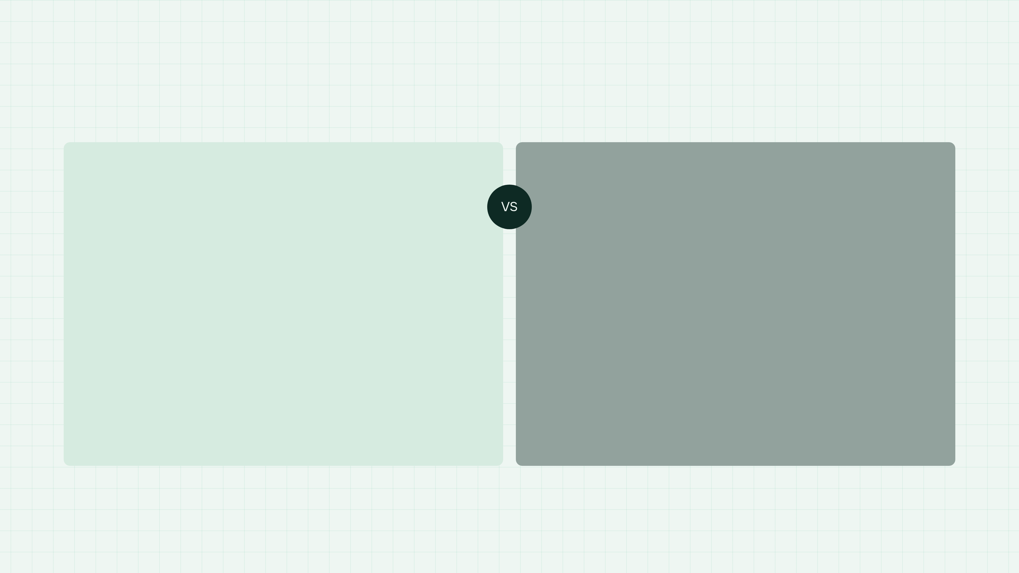
Результат работы
Чем забрать результат: два формата
PPTX — для правок
PDF — для показа и печати
Открывается в редакторе слайдов и правится как обычный файл
Берите, когда дека финальная и правок больше не будет
Раскладка везде одинаковая — ничего не съезжает на чужом экране
Тексты, цифры и порядок слайдов правятся после скачивания
Годится для показа с проектора и для печати раздатки
Подходит для доработки и повторного использования деки
Общее
Оба формата делают из одной деки: правьте в PPTX, а на показ и печать берите PDF.
Notes:
Когда дека готова, важно правильно её забрать. Есть два формата, и у каждого своя роль. PPTX — это рабочий файл: в нём можно править текст, менять вёрстку, дополнять слайды. PDF — это финальный файл: он открывается одинаково на любом компьютере, ничего не сдвигается, его удобно показывать и печатать. Поэтому лучше сохранить оба: правки ведём в PPTX, а на показ и печать берём PDF. Дальше — короткий чек-лист, который стоит пройти перед выступлением.

Slide 12


Цифры сходятся между слайдами
Перед показом
Чек-лист из шести пунктов перед показом
У графиков подписаны оси и единицы измерения
Заголовки видны целиком, ничего не обрезано
Везде один и тот же период данных
Быстрый проход по деке занимает несколько минут и снимает большинство неловких моментов.
Имена, названия и термины выверены
Оба файла открываются на чужом компьютере
Notes:
Перед показом пройдитесь по шести пунктам — это занимает несколько минут. Сначала сверьте цифры между слайдами: одна и та же величина не должна отличаться на разных страницах. Затем проверьте графики — подписаны ли оси и единицы измерения. Убедитесь, что заголовки видны целиком и везде один период данных. Отдельно вычитайте имена, названия и термины. И последнее: откройте оба файла на чужом компьютере — так вы поймаете проблемы со шрифтами и вставками заранее.

